Slide 1
注意事項
簡報檔案請使用PowerPoint軟體，依照評審指標製作，並以「參賽案件研發進程資料表」為簡報內容第一頁，其他呈現手法及格式無制式規定，建議宜具體呈現 貴單位申請項目之特色亮點。
報告時間：10分鐘簡報＋8分鐘詢答

Slide 2
第20屆國家新創獎複審會議 主題：使用光體積描記圖法於穿 戴裝置測量生化數值
徵選獎項：臨床新創獎-OOOOO
參賽團隊：雙和醫院
報 告 人：盧柏文醫師

Slide 3
參賽案件研發進程資料表
項目 | 內容
研發進程 | 藥物領域：□藥物探索 □候選藥物確認 □動物模式概念驗證 □臨床前試驗 □ IND申請 □臨床試驗 (階段) 醫材領域：□基礎研究/實驗室研究 ■產品雛形試製 □臨床前驗證 □臨床試驗/臨床評估 其他領域：□概念發展 ■產品雛形開發/初步驗證 □產品原型展示/真實環境驗證 □產品上市
已完成技術相關 重要實驗 | … …
已取得專利 | 穿戴裝置與應用其上之光強度數據值選用與判讀方法，專利案號：111150853。 …
重要論文 發表 | … …

Slide 4
報告大綱
參賽標的說明及技術優勢
臨床價值
商化應用
智財保護

Slide 5
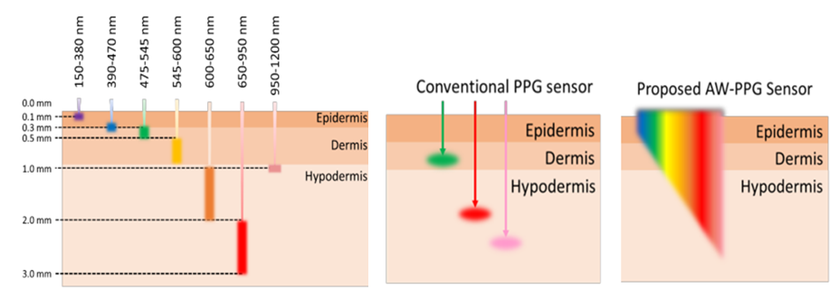
參賽標的說明及技術優勢
使用量測裝置
繪製全波段光譜
分析及模型訓練
將量測裝置的光源射進手指的皮膚中
量測裝置上的光譜儀吸收反射回來的光線畫出全波段光譜圖
利用全波段光譜圖進行後續分析以及AI模型訓練
PPG是一種非侵入性的光學量測技術，藉由量測光源發射到皮膚反射後光的變化。可以推測心律和血氧和血壓等生理參數。
在血糖估測方面，則可檢測到血液中葡萄糖濃度變化對光的吸收和散射的影響，從而推算血糖水平。
本團隊擬用的MWPPG方式，有別於坊間單波長PPG方式，通過多波長的量測得到更全面的數據，更有利於我們開發更加精確的量測裝置。
不同波長的光射進人體皮膚後的滲透深度不同

Slide 6
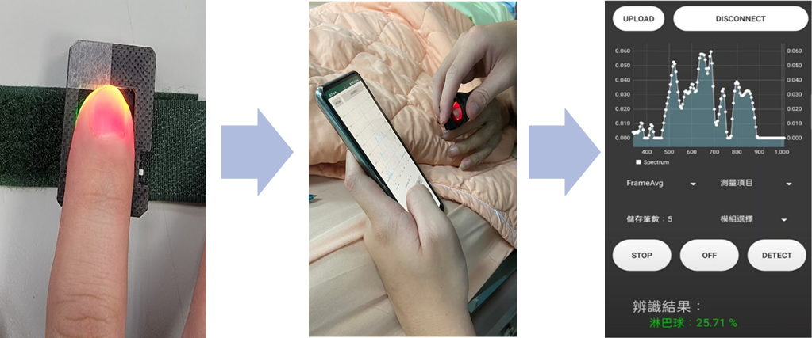
參賽標的說明及技術優勢
我們的目標是透過MWPPG技術，結合AI演算法、穿戴式裝置和智慧型手機App，來達成非侵入性地監測人體血液數值，尤其是血糖的數值，讓使用者能夠更加容易注意到自己的身體狀況，從而調整自己的健康管理，並且做到早期偵測並提醒患者接受進一步的治療。

Slide 7
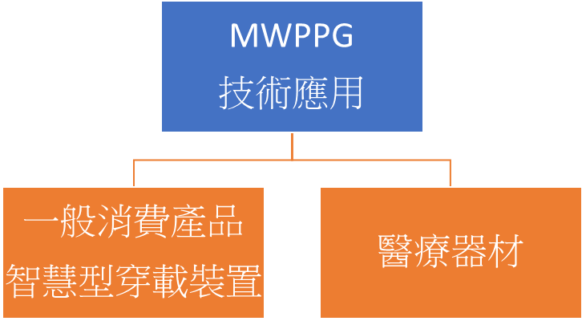
商化應用
PartA 一般消費產品智慧穿戴裝置
這項技術能夠幫助使用者實現個人健康管理的目標，提供即時和準確的血糖監測結果，讓使用者更容易了解自己的身體狀況，並做出相應的調整。
同時可以將量測數據與智慧型手機App結合，提供個人化的健康建議和數據分析，使使用者能夠更好地了解自己的健康狀況，並針對個人需求做出相應的調整。
PartB 醫療器材
對於醫療領域來說，傳統的血糖檢測通常需要使用針頭進行抽血，而這款醫療器材能夠採用非侵入性的方式進行血糖測
量，大幅減輕患者的不適感和痛苦。醫療機構和醫護人員可以使用這款醫療器材來實時監測患者的血糖數值，有效掌握病情變化，並根據數據結果調整治療方案。
這項技術的應用將有助於改善醫療領域的治療效率和患者體驗，並對慢性疾病管理產生積極的影響。

Slide 8
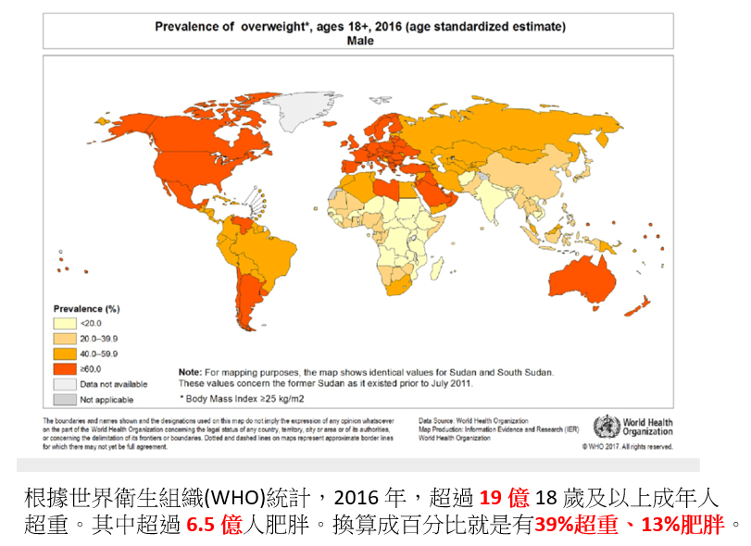
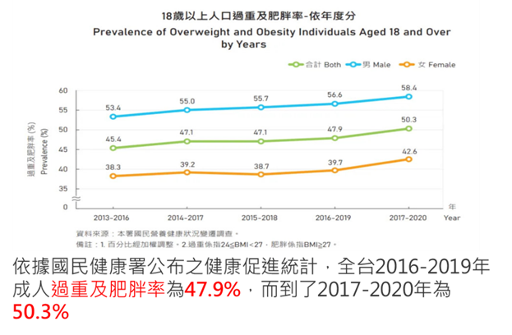
商化應用
PartA一般消費產品智慧穿戴裝置
在一般消費產品方面，全台有超過五成成年人過重，也就是大約有超過900萬人(根據中華民國統計資訊網資料,將2022年全台20歲以上成年人口乘以50%後得出)過重的環境背景下，我們旨在研發藉由MWPPG技術，結合AI演算法、穿戴式裝置和智慧型手機應用程式，通過非侵入性的方式監測人體血液數值，以協助使用者更容易關注自身身體狀況。

Slide 9
商化應用
PartB 醫療器材
在醫療器材方面，全台有超過200萬人患有糖尿病，約500萬人患有高血脂，這突顯了我們研發醫療器材的迫切需求。我們的目標是透過MWPPG技術，結合AI演算法、穿戴式裝置和智慧型手機應用程式，以非侵入性的方式監測人體血液數值，特別是血糖數值。透過我們的裝置，醫護人員能夠實時監測患者的血糖數值，並根據數據結果調整治療方案，提高治療效果。

Slide 10
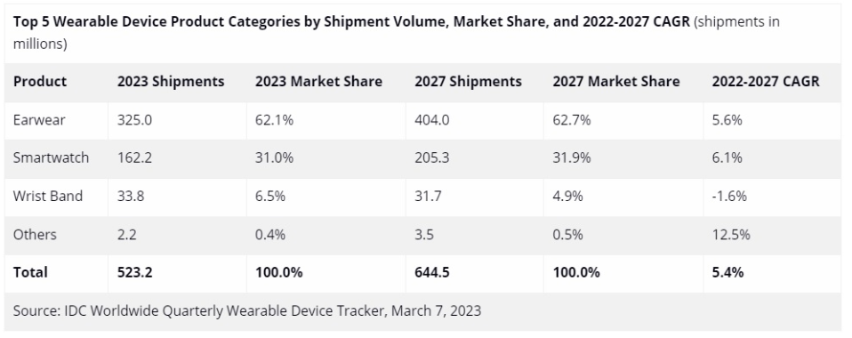
商化應用
我們打算將MWPPG技術應用於智慧型手錶的生產線，這將使智慧型手錶具備血糖等血液監測功能。這個策略將為智慧型手錶增加更多實用功能，吸引更多關注健康的消費者。同時，我們也將進入新的市場，成為健康科技領域的領先者，這將為我們的技術帶來更廣闊的應用前景和商機。

Slide 11
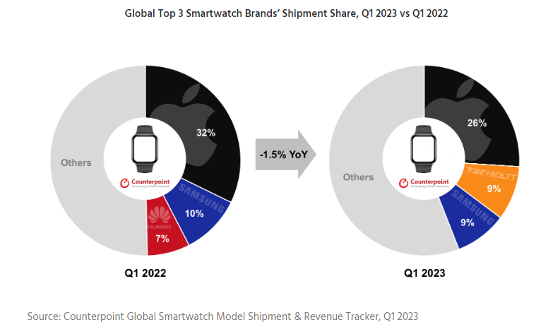
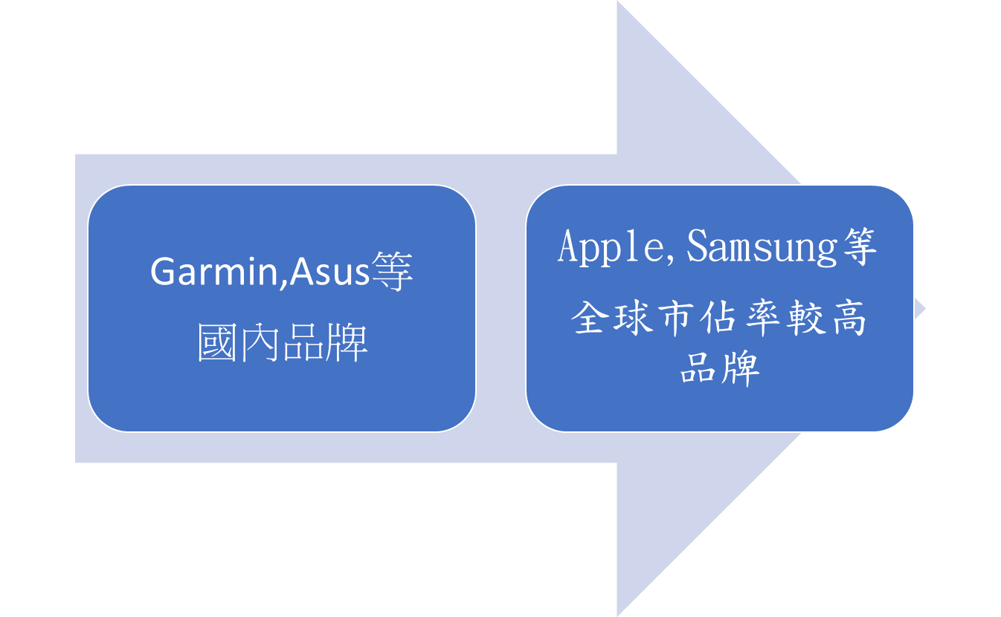
商化應用
我們計劃先與國內主要智慧型手錶廠商合作，例如Garmin或Asus等，進行技術整合和產品開發。通過與這些知名品牌的合作，我們的MWPPG技術將能夠被應用到他們的智慧型手錶生產線中，使得這些手錶不僅具有傳統的功能，更添增了血糖等血液監測功能，成為一款集健康監測和智慧生活於一體的全方位產品。
隨後，我們打算擴大合作範圍，與全球主要智慧型手錶品牌進行合作，其中包括蘋果(Apple)、三星(Samsung)等知名品牌。這些全球領先的智慧型手錶品牌擁有龐大的用戶群，並在全球市場佔據重要地位，與他們的合作將為我們帶來更大的市場機遇和影響力。

Slide 12
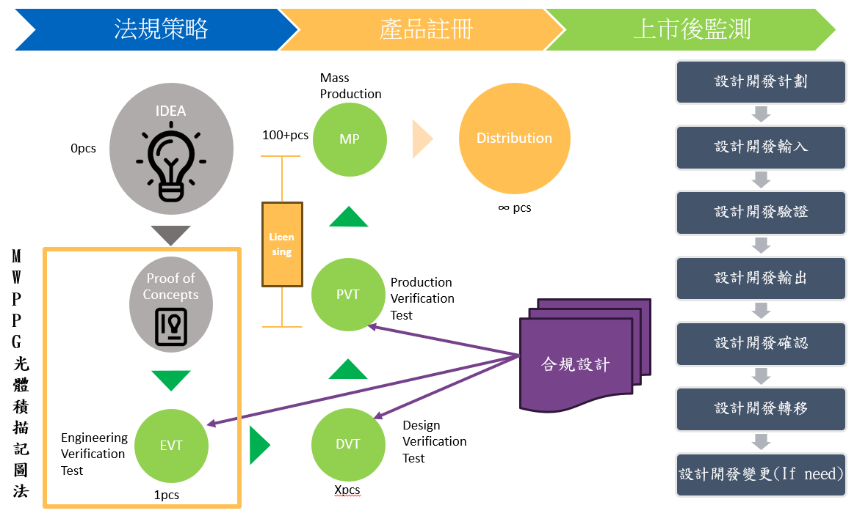
商化應用
目前的量測裝置以及行動醫療手機App已有初步原型並利用於醫院IRB實驗收集數據，其中最重要的光譜儀感測晶片為與本團隊的合作公司NanoLamda共同研發生產，考慮到與NanoLamda的合作，我們已經確定了光譜儀感測晶片的供應和生產。這個合作夥伴關係為我們提供了關鍵的技術支持和原材料供應，進一步確保了產製量測裝置的可行性。
隨著我們產量的增加，我們也將尋找能夠進行技術轉移的合作夥伴。這些合作夥伴可能是具有相關技術專長的公司或機構，提供額外的技術支援，包括改良設計、優化生產流程以及提供相關設備和技術解決方案，協助我們將研發成果轉化為實際的商業產品，從而擴大我們的產品供應鏈，確保原材料的穩定供應。

Slide 13
智財保護
量測技術專利申請
營業秘密保護
專案管理工具
我們已針對量測技術申請專利，而後續也會繼續針對我們的機構在台灣申請新的專利，並且申請美國專利來保護演算法，進而保護我們的重要技術與研發成果。
我們也採取了一系列的保密措施，確保我們的技術和商業機密不會外洩。這包括透過Google Drive限制知識的訪問權限、簽署保密協議以及建立內部保密文化等，藉此有效地保護我們的研發成果和商業模式。
我們使用Redmine作為我們的專案管理工具。幫助我們更有效地組織和追踪我們的研發項目。它提供了一個集中化的平台，讓我們的團隊成員可以輕鬆地查看項目進度、任務分配和工作時間，並支援文檔管理、問題跟踪和討論區功能，幫助提高工作效率。

Slide 14
THANK YOU FOR LISTENING

